Slide 1
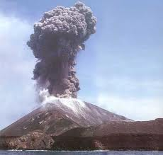
Вулканы
5 класс
Создано Аллахведян
Светланой Николаевной
Москва 2012

Slide 2
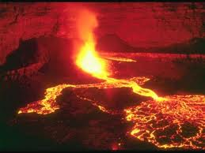
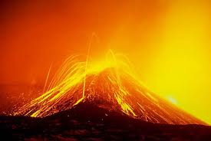
Вулканы. Что может быть загадочнее и опаснее?

Slide 3
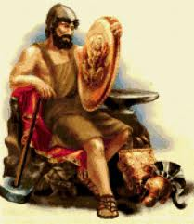
Древние греки считали вулканы кузницей бога Гефеста и относились к ним с большим почтением

Slide 4
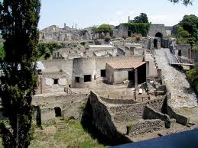
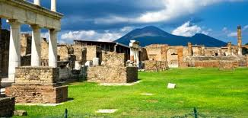
Древние римляне боялись непредсказуемого гнева вулканов. 24 августа 79 года римские города Помпеи, Геркуланум и Стабия были уничтожены при извержении Везувия

Slide 5
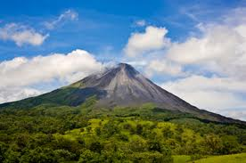
Иногда долгие годы вулкан «спит» о нем забывают, на его склонах вырастают города

Slide 6
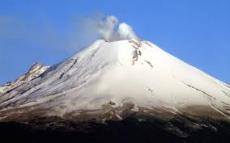
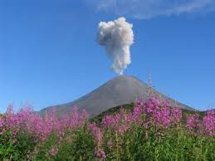
Но вулкан просыпается

Slide 7
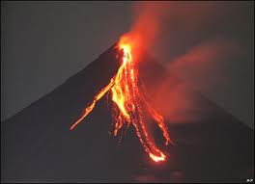
и начинается извержение

Slide 8
После извержения остается выжженная пустыня не скоро на этом месте появится жизнь

Slide 9
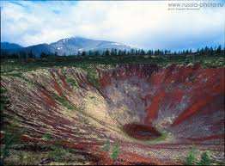
И снова вулкан успокаивается на долгие годы

Slide 10
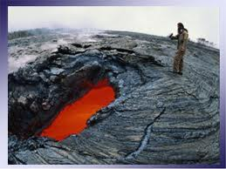
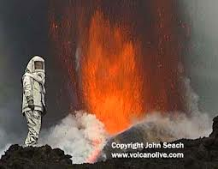
Во время извержения вулкан изучают ученые

Slide 11
Вид вулкана с самолета

Slide 12
Строение вулкана

Slide 13
Расположение вулканов в европе

Slide 14
Расположение вулканов на земном шаре

Slide 15
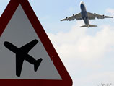
14 апреля 2010 года в Исландии начал извергаться вулкан эйяфьятлайокудль
На несколько дней авиасообщение в Европе было прервано

Slide 16
Домашнее задание
учебник стр.16-18
Из дополнительной литературы выпишите названия ,расположение и время извержение (если найдете) самых крупных вулканов на земле

